Slide 1
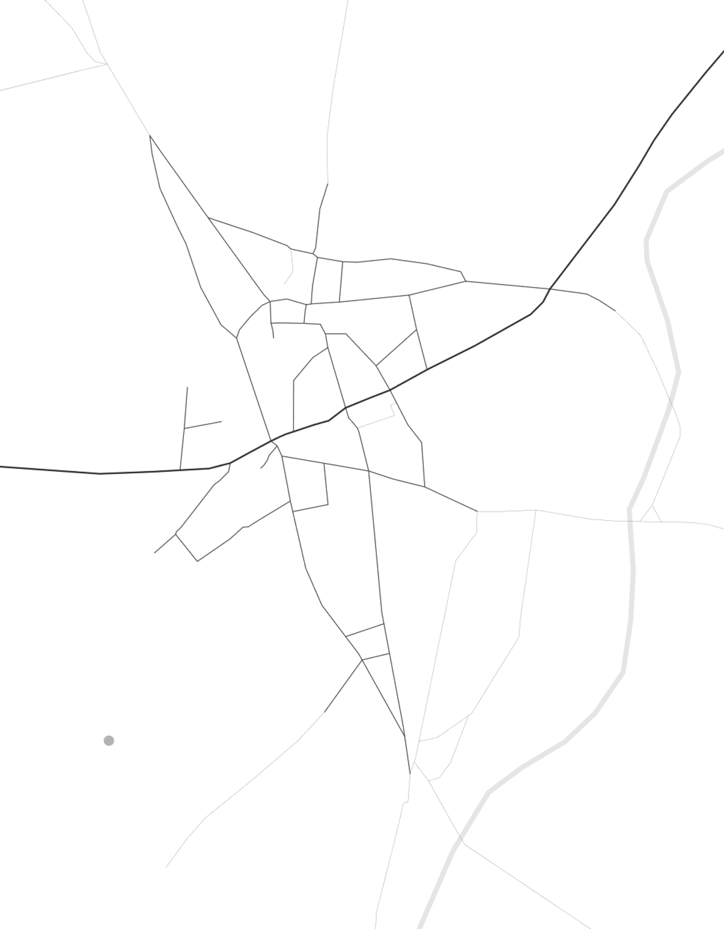
MELQUE DE CERCOS
SEGOVIA, ESPAÑA
41°03'06.7"N / 4°28'13.4"W

